Slide 1
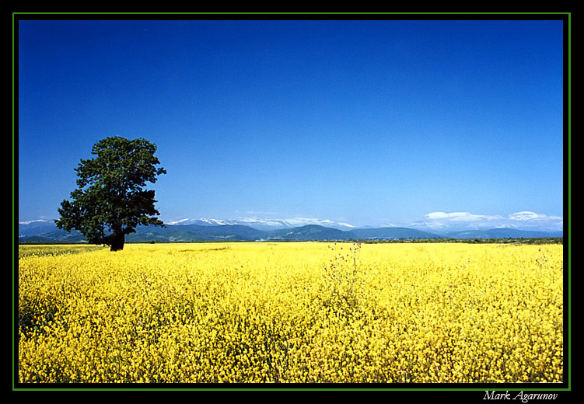
Брейн-ринг
Естественных наук

Slide 2
Вопрос 1
Во время экспедиции Васко да Гамы в поисках морского пути в Индию в 1495 году из 160 участников от цинги погибло 100 человек. Укажите причину данной болезни и её симптомы.

Slide 3
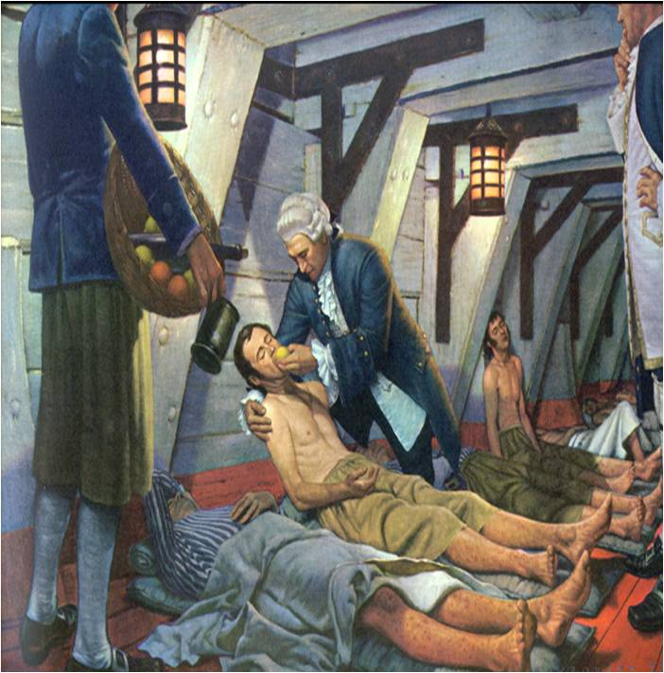

Slide 4
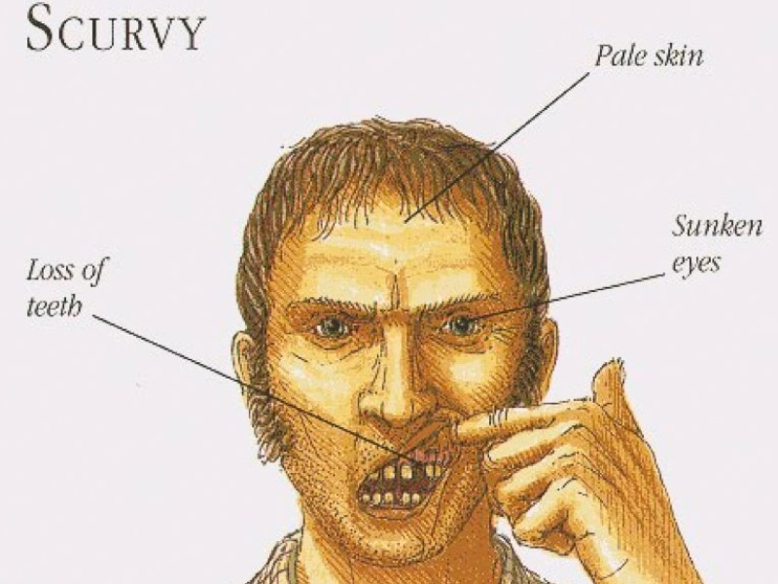

Slide 5
Нехватка Витамина С
Симптомы цинги — вялость, быстрая утомляемость, ослабление мышечного тонуса, ревматоидные боли в крестце и конечностях (особенно нижних), расшатывание и выпадение зубов; хрупкость кровеносных сосудов приводит к кровоточивости дёсен, кровоизлияниям в виде тёмно-красных пятен на коже.

Slide 6
Вопрос 2
Почему воздушный шар, который у поверхности земли «рвет канаты» взлетает метров на 300-500 и все? Дальше лишь ветром гонимый…

Slide 7
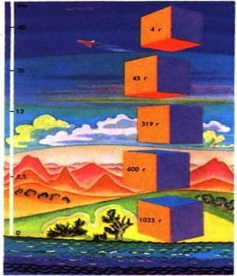
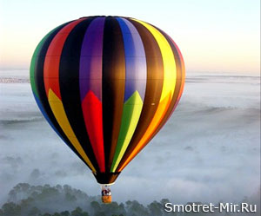

Slide 8
Потому что плотность атмосферы с высотой падает.
А именно от него зависит сила Архимеда, которая уменьшаясь с высотой сравнивается с силой тяжести. И когда в сумме они дают ноль, шар перестает взлетать.

Slide 9
Вопрос 3
Назовите имя и профессию человека, который 26 марта 2012 года опустился на дно Марианской впадины.

Slide 10
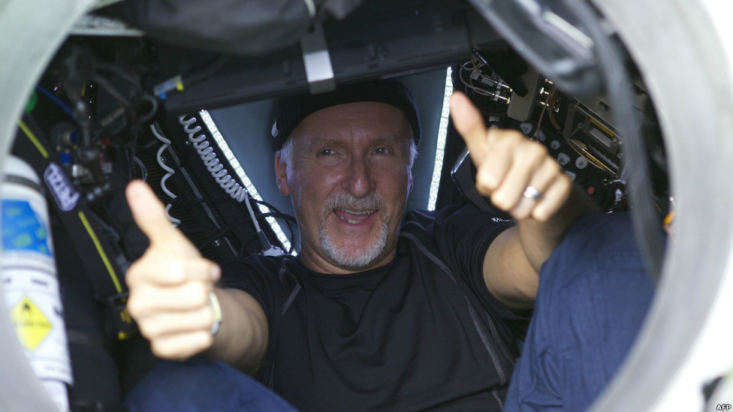

Slide 11
джеймс Кэмерон

Slide 12
Вопрос 4
В маленькие дверцы весь мир входит. Что это такое?

Slide 13
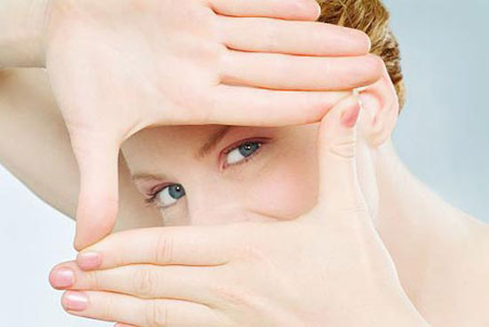

Slide 14
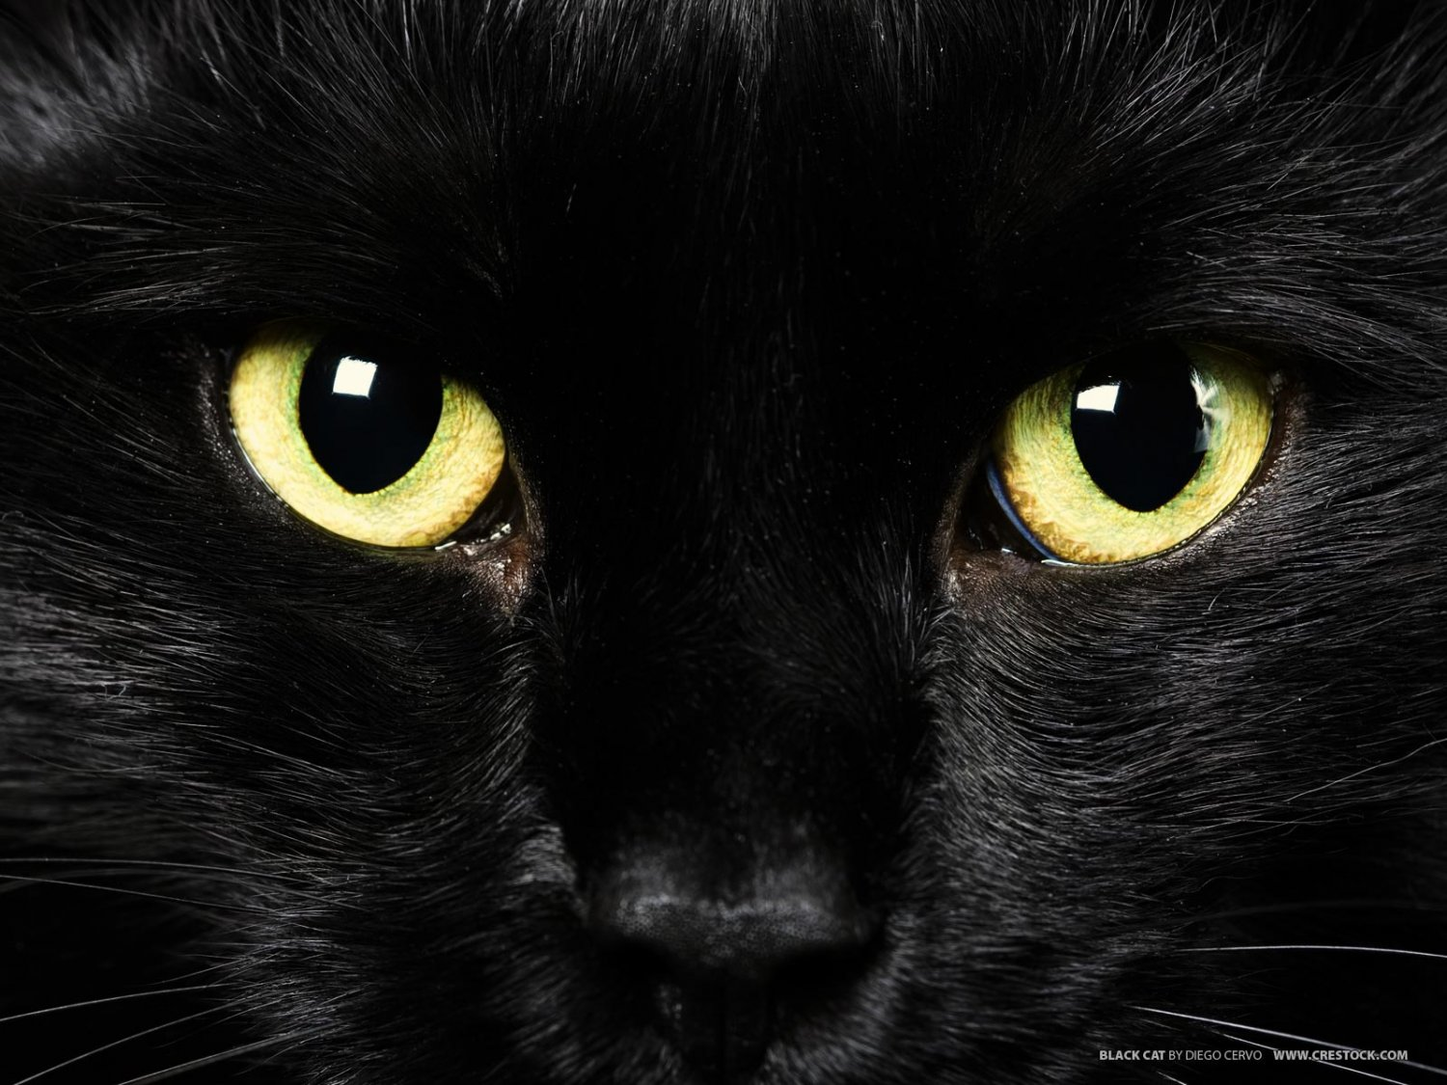

Slide 15
глаза

Slide 16
Вопрос 5
Факт, что если нет перемещения, то работа механическая равна нулю. Значит и затраты механической энергии отсутствуют. Почему же штангисты в половине случаев не могут удержать неподвижно уже поднятую штангу положенные 3 секунды?

Slide 17
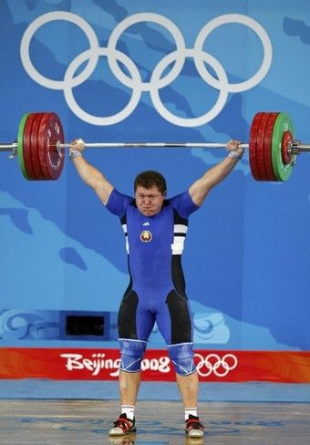

Slide 18
Потому что мышцы вибрируют
И за 3 секунды штангист поднимает ее на 3 метра, совершая огромную работу.

Slide 19
Вопрос 6
Назовите самое молодое государство мира и год его возникновения на политической карте?

Slide 20
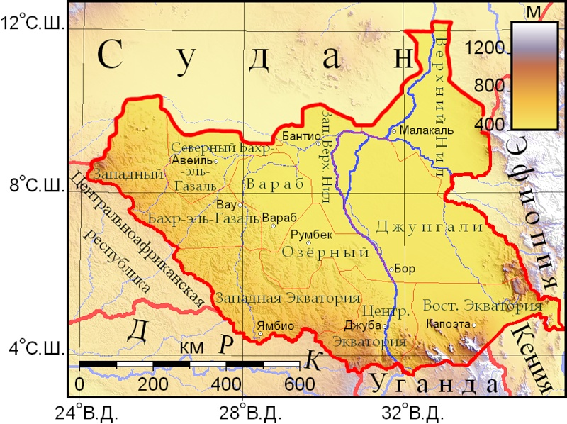

Slide 21
Южный Судан - июль 2012г

Slide 22
Вопрос 7
В 60-х годах в науке появилось новое направление - бионика. Цель этой науки- решение инженерных и технических задач на основе изучения структуры и жизнедеятельности живых организмов. Сегодня мы все пользуемся застежкой - молнией. Каков природный аналог этой застежки?

Slide 23
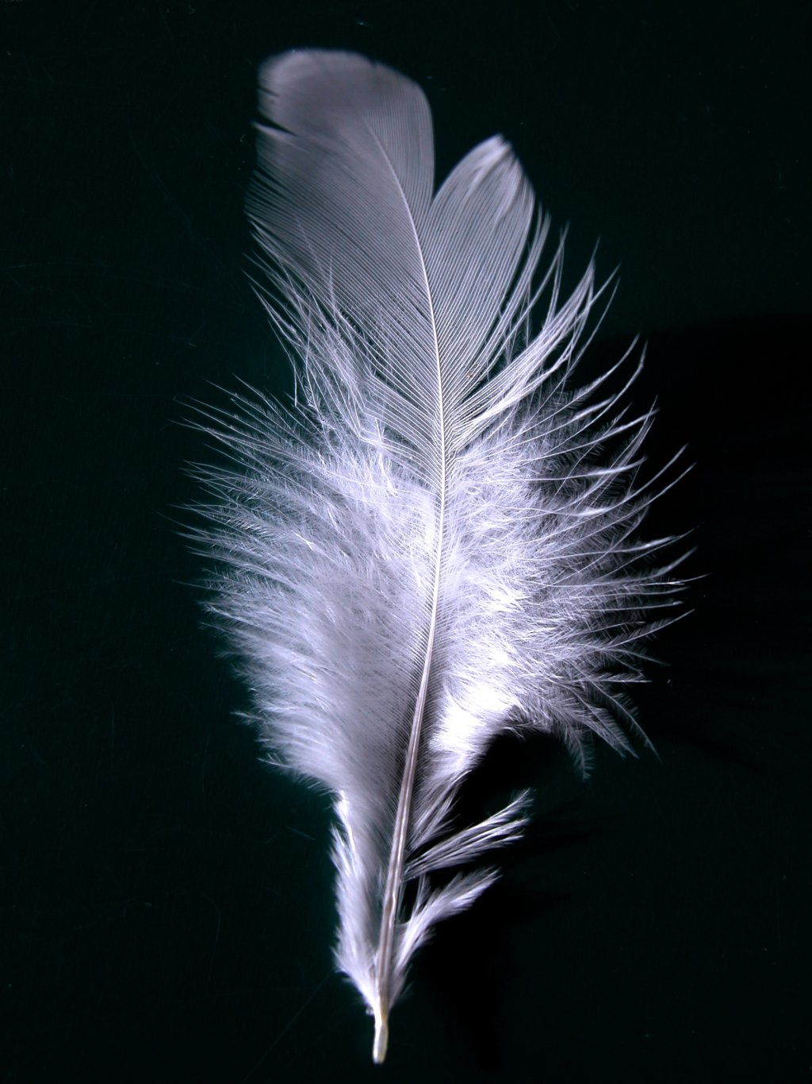

Slide 24
перо

Slide 25
Вопрос 8
Что Архимед понял в ванной?

Slide 26
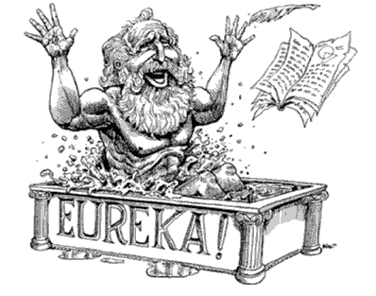

Slide 27
Понял, что по объему вытесненной воды можно точно измерить объем самого тела, какой формы бы оно ни было.
А зная массу, можно было бы определить плотность и понять чистое золото или нет.

Slide 28
Вопрос 9
Назовите отрасли "авангардной тройки"

Slide 29
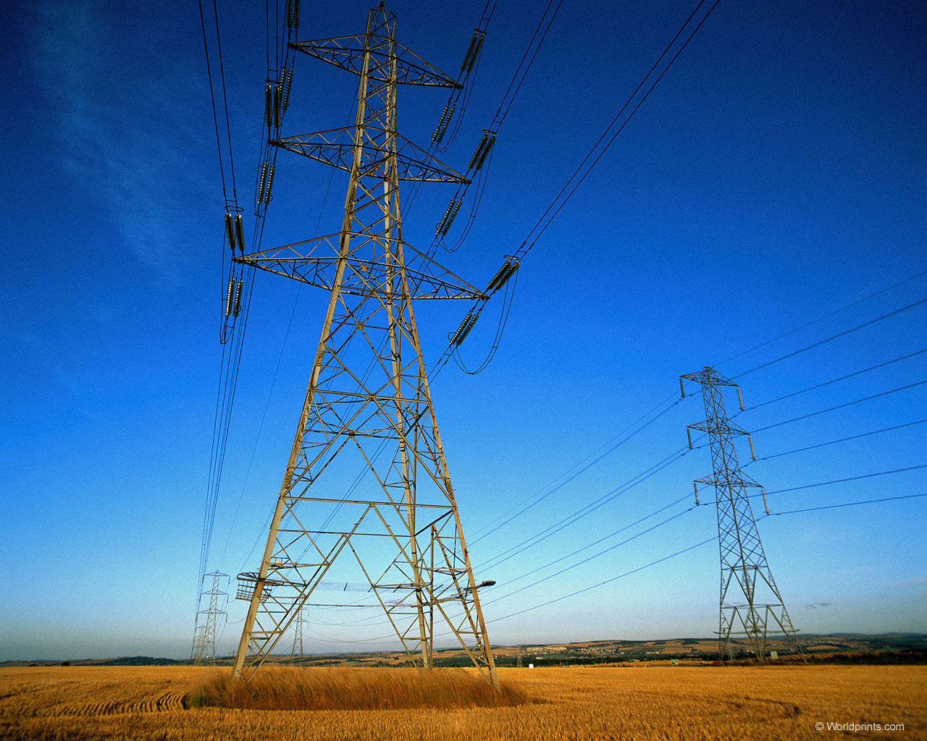

Slide 30
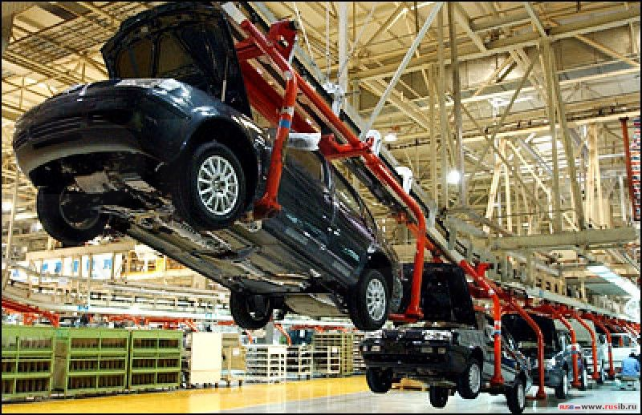

Slide 31
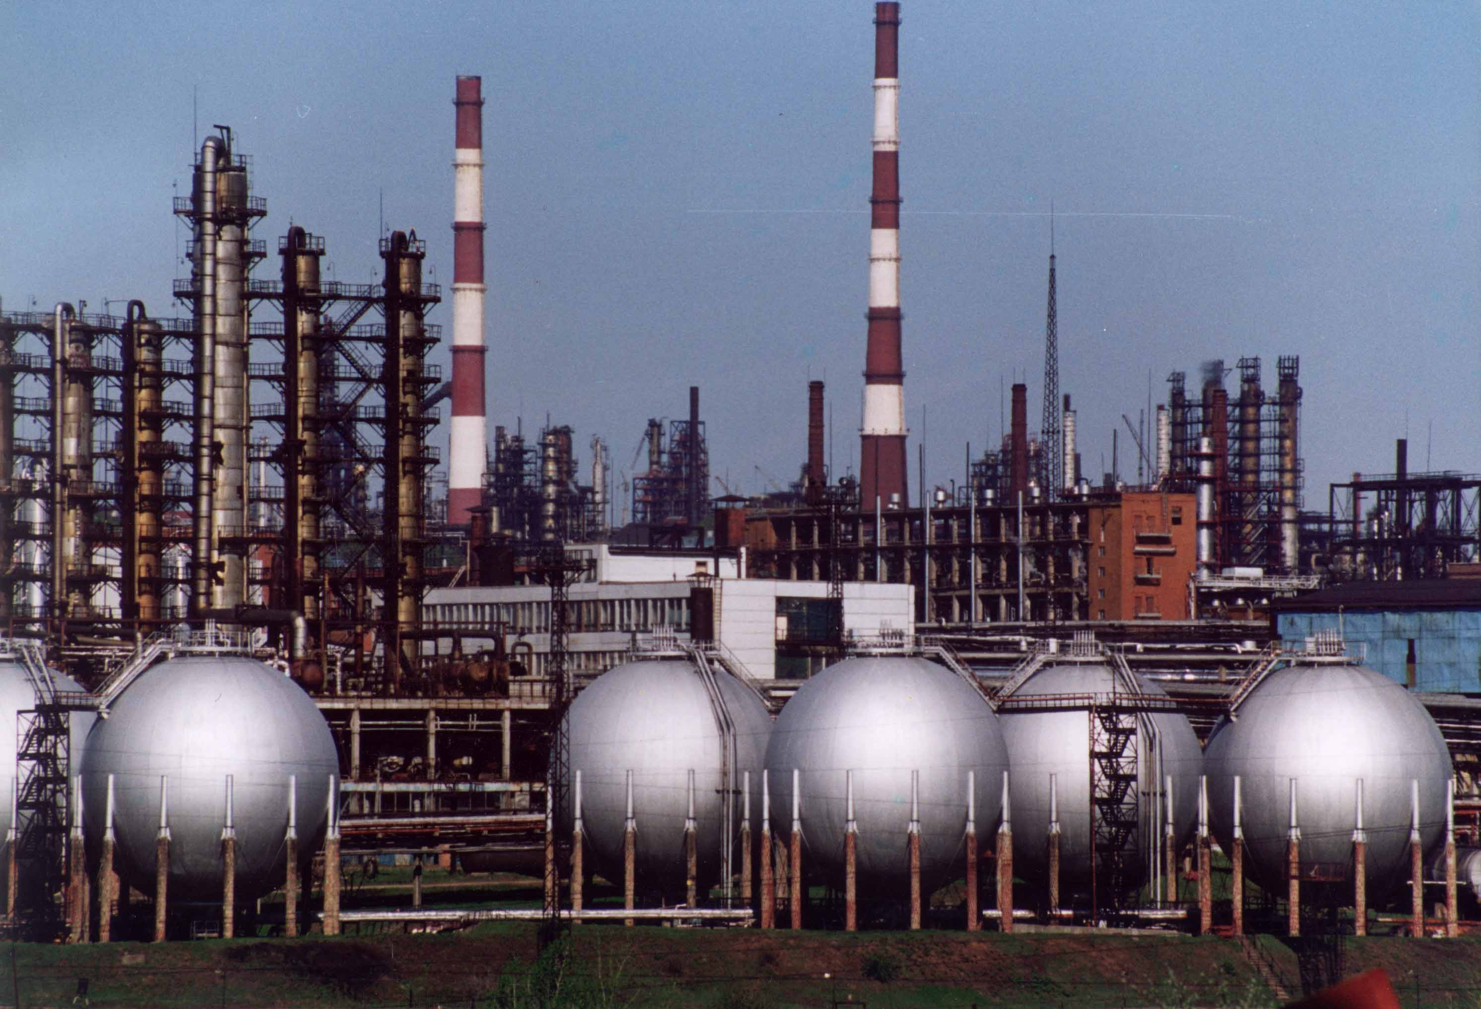

Slide 32
электроэнергетика, машиностроение, химическая промышленность

Slide 33
Вопрос 10
Кожное сало делает кожу эластичной и защищает ее от проникновения воды и других жидкостей. Почему сало, вырабатываемое желёзами кожи время от времени надо удалять?

Slide 34
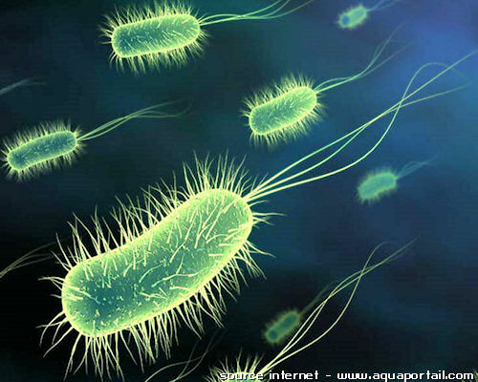

Slide 35
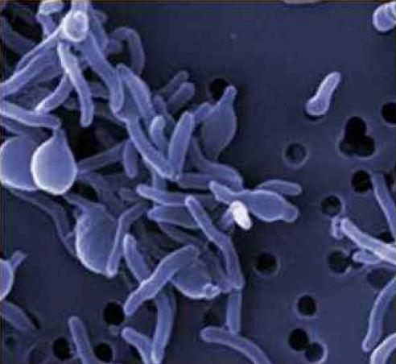

Slide 36
микробы
В каждом из нас живут два кг микробов

Slide 37
Вопрос 11
Что одинаковое у всех свободно падающих тел у поверхности Земли?

Slide 38
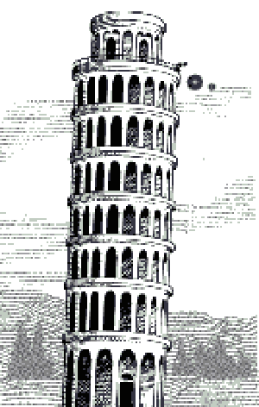

Slide 39

Ускорение
Свободного падения

Slide 40
Вопрос 12
"Старой дамой" называют ее современные коренные жители. Но к ней тянет, словно магнитом. Ее рождение вызывало бурю негодований. Сегодня это самый знаменитый символ города. О каком сооружении идет речь?

Slide 41
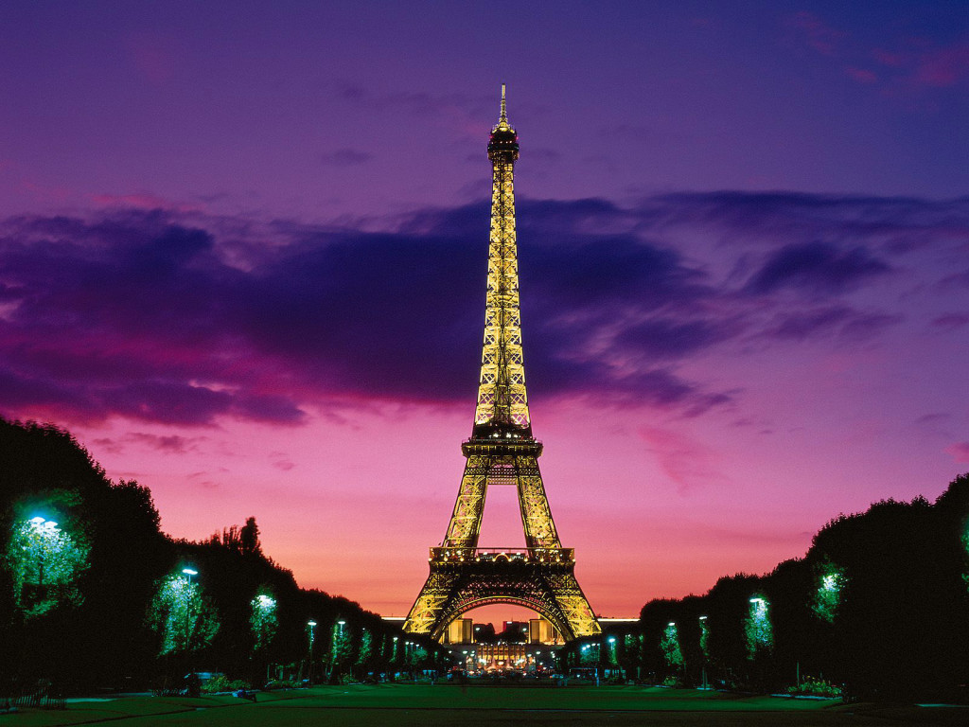

Slide 42
Эйфелева башня

Slide 43
Вопрос 13
В 1492 году папе римскому Иннокентию v11 с целью омоложения дали выпить кровь, взятую от трех десятилетних мальчиков. Могло ли это заменить ему переливание крови?

Slide 44
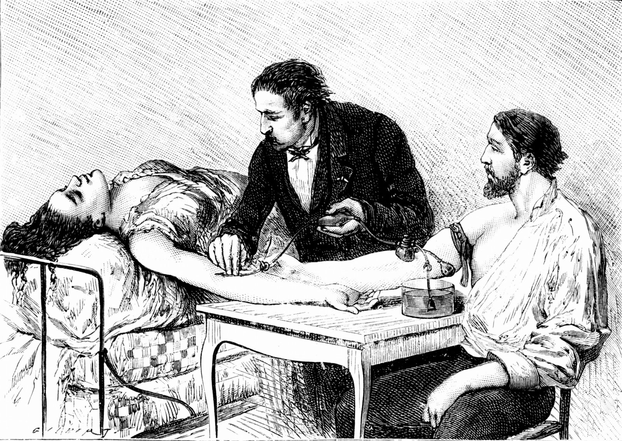

Slide 45
Не помогло

Slide 46
Вопрос 14
Привести пример или продемонстрировать, когда у тела отрицательный вес.

Slide 47
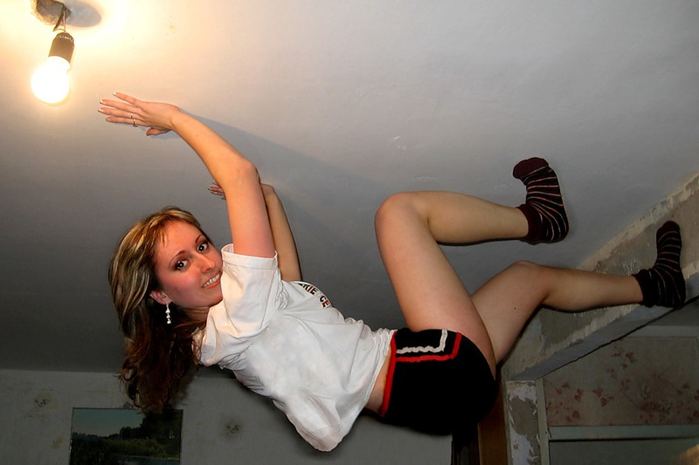

Slide 48
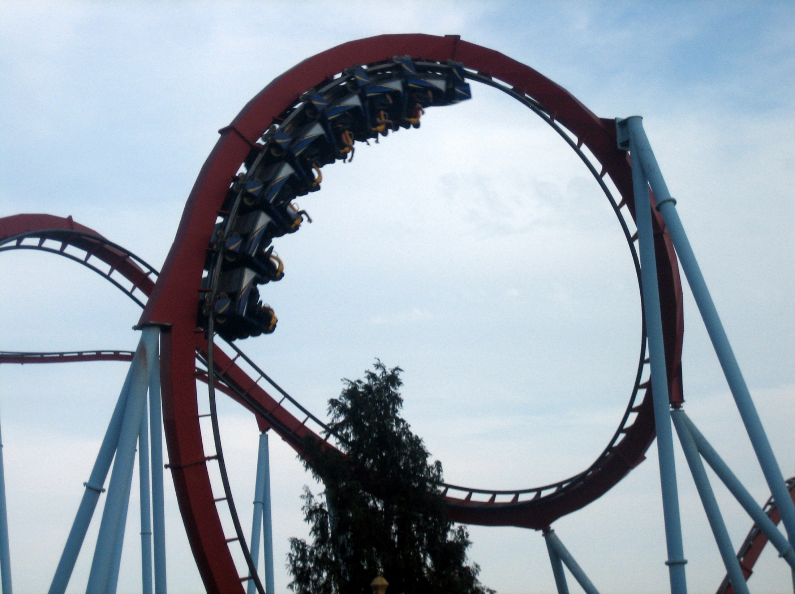

Slide 49
Вес-это сила, с которой тело давит на опору.
Если тело давит не вниз, а вверх – то вес отрицательный.
1. Мертвая петля
2. Когда всплывает
3. если тело заставить двигаться вниз с ускорением больше g=9,8 м\с²

Slide 50
Вопрос 15
Как называется море, берегами которого является не суша, а большие морские течения, которые движутся по часовой стрелке?

Slide 51
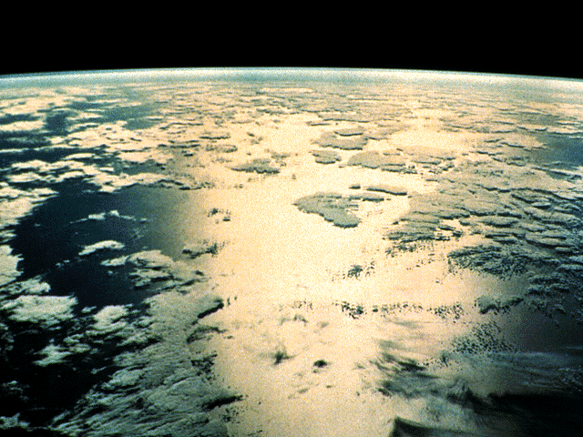

Slide 52
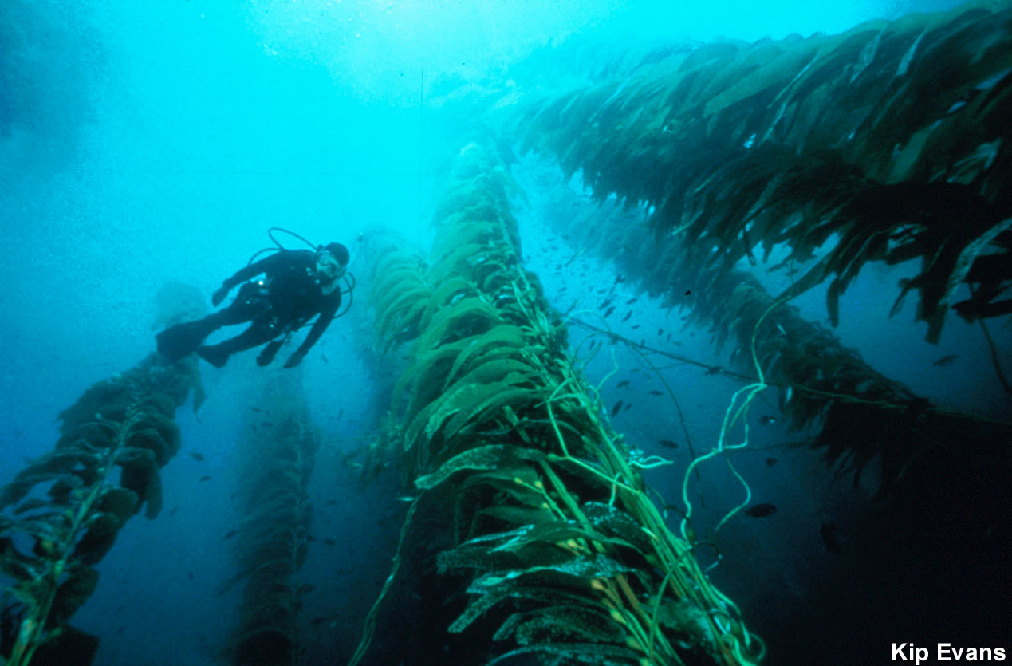

Slide 53
Саргассово

Slide 54
Вопрос 16
Назовите географические объекты на карте Российской Федерации , связанные с именем Витуса Беринга.

Slide 55
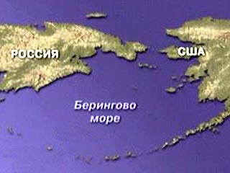

Slide 56
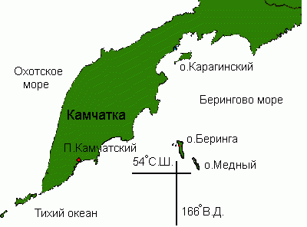

Slide 57
Берингов пролив, Берингово море и Командорские острова

Slide 58
Вопрос 17

Slide 59
Вопрос 2

Slide 60
Вопрос 2

